Slide 1

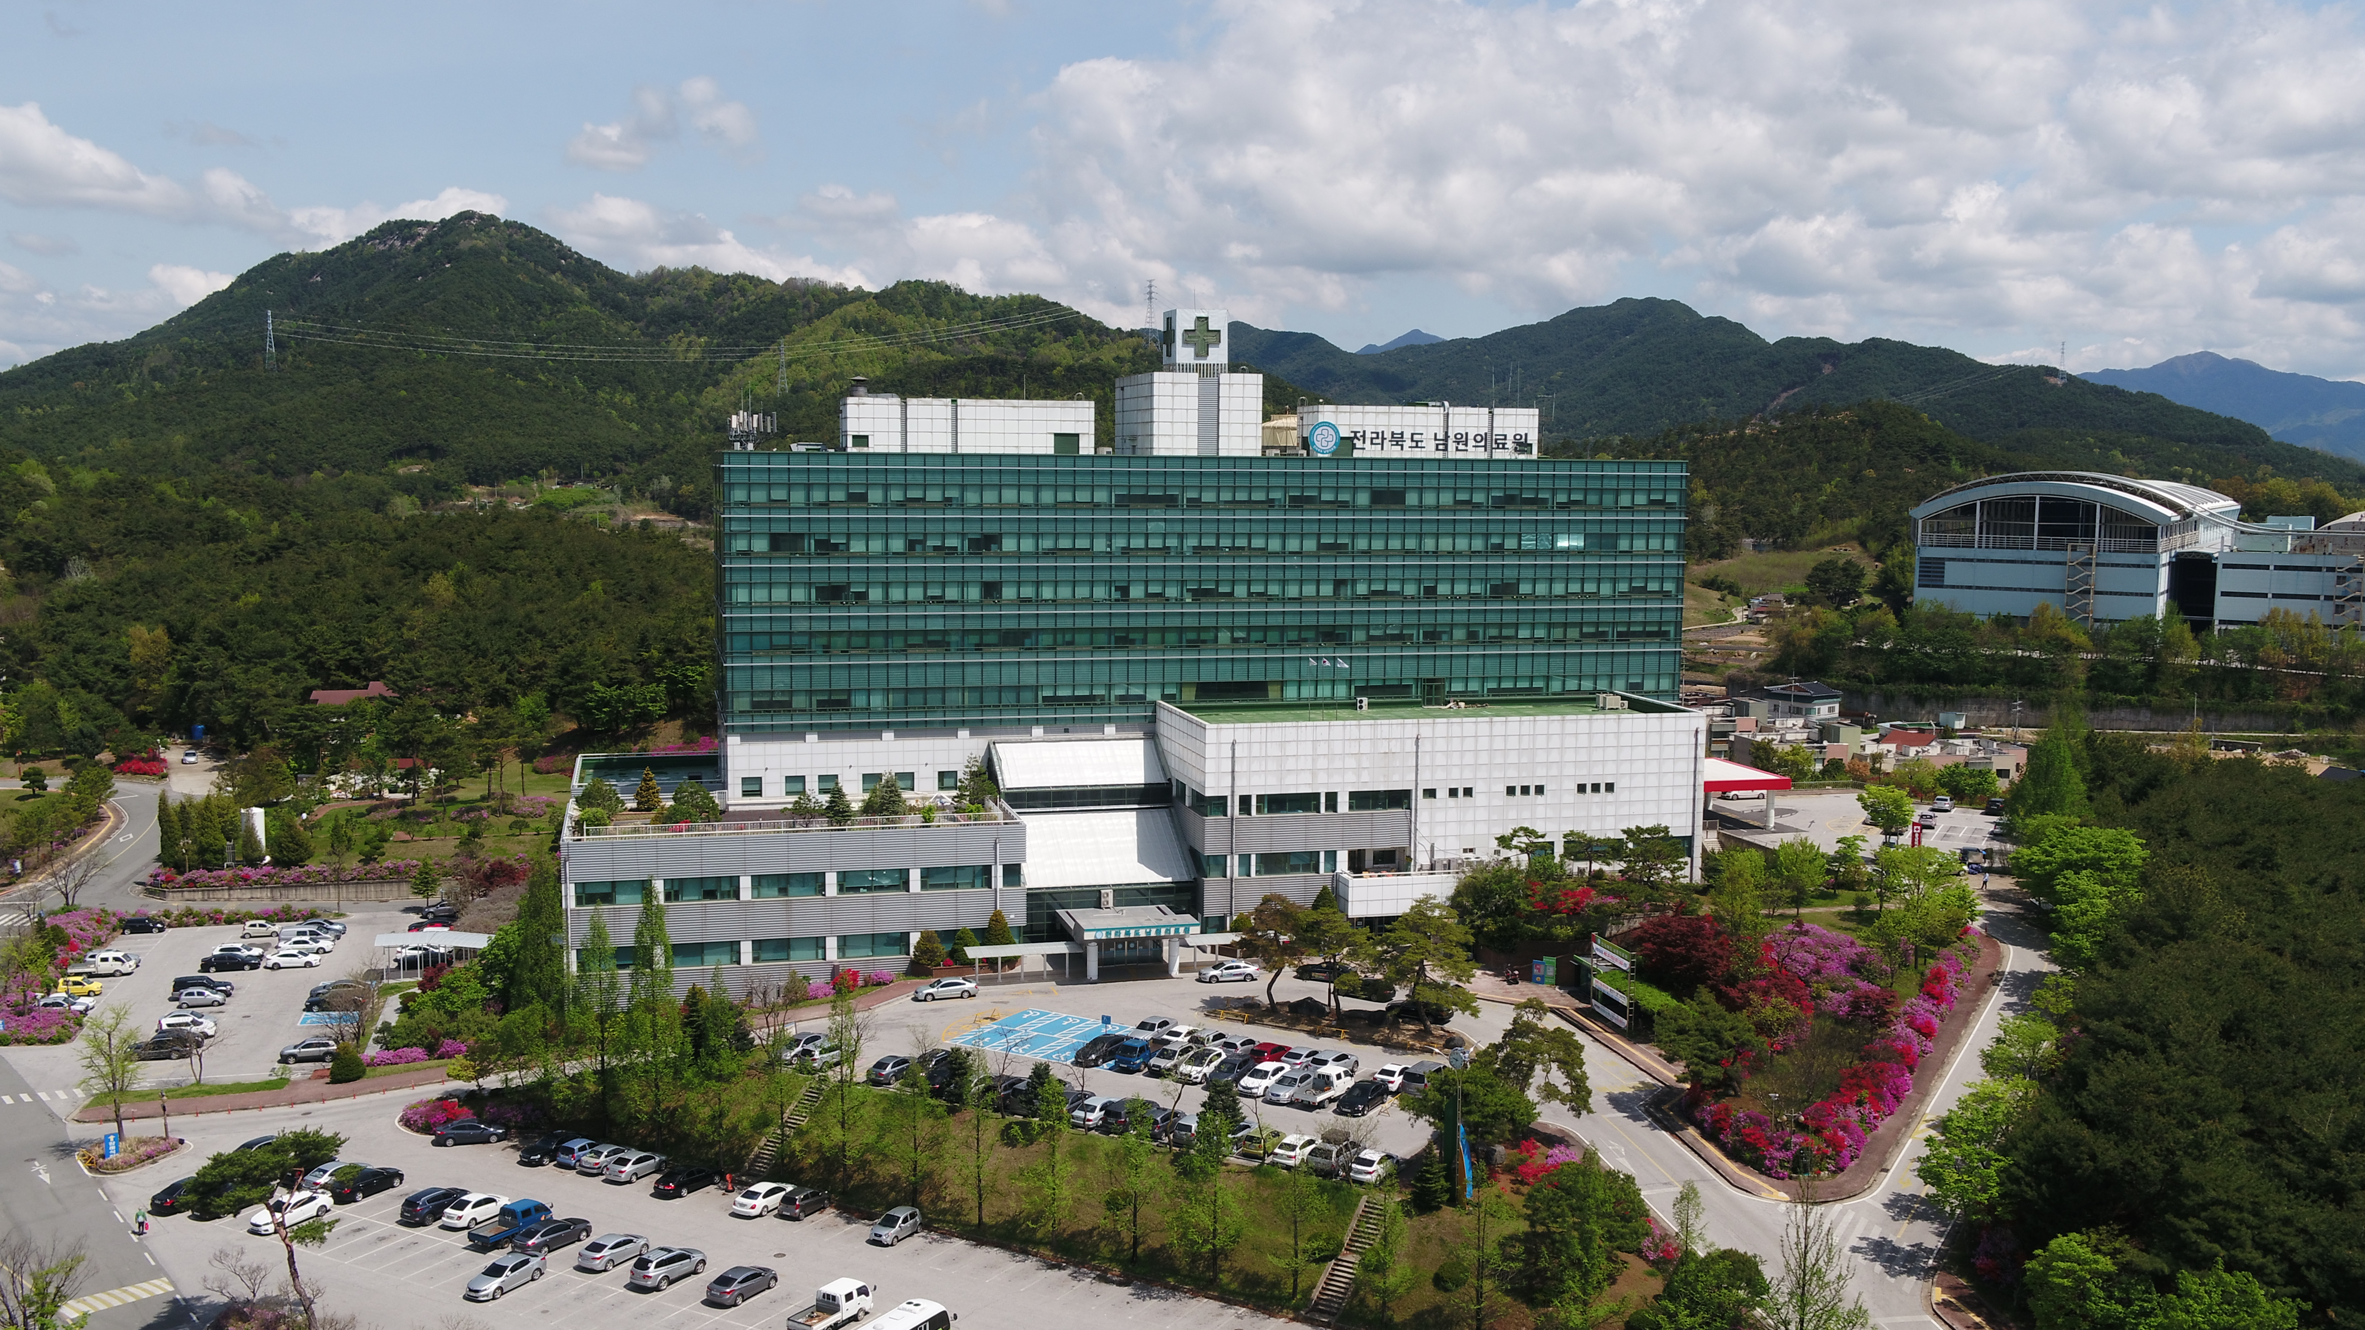
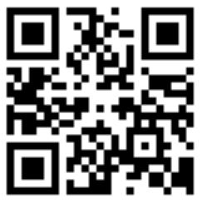

물리치료실 소개
물리치료사 윤선영
관립 전주자혜의원 남원출장소
- since1921
전라북도 남원의료원
JEOLLABUK-DO NAMWON MEDICAL CENTER
https://www.namwonmed.or.kr

Slide 2
물리치료실의 구성
조 직
★
물리치료
1. 운동치료실(1123, 1195)
1
실장
(1122)
2. 전기 온열치료실(1112)
3. CPM 기능훈련실(1195)
작업치료
4. 작업치료실(1247)
“불필요한 검사나 수술은 하지 않는 병원,
친절하고 설명 잘해주는 병원”

Slide 3
물리치료실 업무
1. 운동치료실
★
중추신경계 손상환자(뇌졸중, 뇌성마비, 척수손상, 파킨슨증후군등)를 대상으로 부족한 기능과 남아 있는 기능을 평가하여 손상 받은 부위의 기능을 향상시키고 아울러 건강한 부위의 기능을 강화시킴으로써 신체적 기능을 최대한으로 회복시키는 것을 목적으로 도구와 기구를 이용한 운동 물리치료. 1:1 개별 운동프로그램을 적용하여 환자의 장애 회복과 기능 증진을 도모하여 환자의 균형능력과 보행능력을 향상시켜 독립적인 일상행활을 할 수 있도록 하며 가정과 사회로의 복귀를 위한 치료
1
1. 평가
- 도수근력검사 및 관절가동범위 검사와 기능 및 이동 능력 검사, 보행 검사, 감각 검사등 환자의 상태를 파악하고 환자 개인에게 맞는 치료 계획 수립 및 목표를 설정
2. 중추신경계 발달치료
- 중추신경계 장애로 인한 발달지연 및 근육마비와 경직의 치료를 목적으로 특수교육과정(보이타, 보바스, PNF)을 이수한 물리치료사가 환자를 1:1로 중점적으로 치료
“불필요한 검사나 수술은 하지 않는 병원,
친절하고 설명 잘해주는 병원”

Slide 4
물리치료실 업무
1. 운동치료실
★
3. 매트 및 이동훈련
- 근력과 기능적 관절가동범위 및 균형능력등을 향상시켜 서기나 걷기 전까지의 침대 및 휠체어에서 이루어지 활동을 위한 운동 훈련
4. 보행 훈련
- 근육의 마비나 협응능력 상실에 따른 비정상적인 보행패턴을 교정하여 다양한 환경속에서 최대한 효율적인 보행을 할 수 있도록 하는 운동 치료
5. 기능적 전기자극 치료
- 마비된 근육의 위축 및 변성을 예방하고 수의적 움직임을 보조. 마비측 어깨 관절의 탈구를 예방하고 보행시 발이 바닥에 끌리는 것을 방지하여 팔과 다리의 기능 향상을 도모하는 전기 치료
1
“불필요한 검사나 수술은 하지 않는 병원,
친절하고 설명 잘해주는 병원”

Slide 5
물리치료실 업무
2. 전기온열치료실
★
근골격계 손상, 척추 손상, 수술등으로 인한 급성 및 만성통증을 조절, 말초신경 손상후 회복을 목적으로 국소 부위에 적용하여 순환을 증진, 조직 이완, 연부 조직의 염증을 감소시키고 환자 상태에 따라 스트레칭, 근력강화 운동, 재발방지 교육등이 이루어짐
1
1. 온열 및 한랭치료
- 온열치료는 피하 1~2cm까지 침투하여 혈액순확의 촉진과 대사작용을 증가시켜 조직의 경직 및 통증을 완화시키고 한랭치료는 근골격계 부종 및 염증 감소를 위해 실시하는 치료
2. 심층열치료
- 피하 약 5cm까지 침투하여 조직 심부에서 온열을 발생시켜 혈액순환을 증진, 근육이나 인대의 이완, 세포의 재생능력 증강, 통증 완화등에 효과적인 치료
“불필요한 검사나 수술은 하지 않는 병원,
친절하고 설명 잘해주는 병원”

Slide 6
물리치료실 업무
2. 전기온열치료실
★
3. 전기치료
- 경피신경자극치료(TENS) : 피부의 감각신경을 자극하여 통증을 치료하는 저주파 전기치료로 주로 요통, 근막통증, 관절염과 같은 근육뼈대계 질환의 통증 관리에 주로 사용되는 전기치료
- 간섭파전류치료(ICT) : 중주파 전류를 이용하여 피부저항을 최소화 하여 전기치료시 감각이 부드러우면서도 심부조직을 효과적으로 자극하는 전기치료로 주로 만성통증, 대상포진, 부종, 근막증후근등에 적용하는 전기치료
- 전기자극치료(EST) : 말초신경의 손상으로 인하여 스스로 근수축을 하지 못하거나 약화된 환자에게 적용하여 근수측 능력을 유지 및 회복시키는 전기치료기로 주로 안면마비, 전방십자인대 재건술 후 근력강화 목적등으로 사용하는 전기치료
4. 단순/복합 운동치료
- 근골격계의 균형이 깨지면서 발생되는 통증과 체형의 변형이나 수술후 생기는 관절가동범위 제한, 근력 저하등을 개선하기 위해서 스트레칭과 같은 간단한 운동을 실시하는 단순 운동. 기구를 사용하여 근력강화, 기능훈련등을 위한 복합 운동 치료
1
“불필요한 검사나 수술은 하지 않는 병원,
친절하고 설명 잘해주는 병원”

Slide 7
물리치료실 업무
3. CPM 기능훈련실
★
‘지속적 수동 운동’이란 의미로 사지 관절에 대한 정형외과적 수술 이후로 통증으로 인해 스스로 운동이 어려운 환자를 대상으로 기계를 이용하여 수동적으로 부드럽게 관절운동을 시켜 통증을 감소시키고 관절구축을 예방하며 조기 관절가동범위을 확보시켜 회복을 돕는 치료
1
“불필요한 검사나 수술은 하지 않는 병원,
친절하고 설명 잘해주는 병원”

Slide 8
물리치료실 업무
4. 작업치료실
신체적, 정신적 그리고 발달과정중에 어떤 이유로 기능이 저하된 대상자에게 상지기능, 일상생활능력, 인지지각, 삼킴등의 영역에서 평가후 의미 있는 작업치료 활동을 통해 불완전한 기능의 회복을 돕고 최대한 독립적으로 일상 생활을 수행할 수 있도록 하는 치료
★
1
1. 일상생활동작훈련
- 세면, 목욕, 식사, 옷 입고 벗기, 화장실 뒷처리등의 자조활동과 쓰기, 읽기, 언어표현과 이해등의 사회적 상호작용등 환자의 독립성 정도를 평가하고 상태에 따라 잔존 능력을 극대화 하여 최대한 독립적인 일상행활을 할 수 있게 하는 훈련 치료
2. 인지치료
- 일상생활을 통해 정보를 습득, 생각, 계획하는 능력으로 판단, 게산, 집중력, 색깔 모양 인지, 지남력등이 해당 되고 도구나 컴퓨터 프로그램을 이용한 치료로 반복적인 훈련을 통해 인지기능을 향상시켜 현실적응 및 기능을 향상시키는 치료
“불필요한 검사나 수술은 하지 않는 병원,
친절하고 설명 잘해주는 병원”

Slide 9
물리치료실 업무
4. 작업치료실
★
3. 연하치료
- 음식물을 삼킬때 많은 시간이 걸리고 음식물이 식도가 아닌 기도로 들어가게 되는 증상을 개선하기 위해 자세, 턱과 혀의 움직임, 감각, 호흡등을 평가하고 훈련하며 음식물 농도를 조절하여 하는 치료
4. 특수 기능치료
- 손, 상지 관절의 변형과 구축을 예방하고 통합적인 기능을 최대한 올려주는 치료로 상지 근육의 힘과 조절 능력을 길러주고 관절의 가동범위를 유지, 증진시키며 상지 움직임시 시선과의 연결이 자연스럽도록 하는 운동 치료
1
“불필요한 검사나 수술은 하지 않는 병원,
친절하고 설명 잘해주는 병원”

